Slide 1
به نام خدا پنجره جمعیتی در ایران
کلاس جامعه شناسی تغییرات اجتماعی
استاد: دکتر امیر اکبری قمصری

Slide 2
اهمیت مسئله:
تحلیل تغییرات ساختار سنی به دو دلیل مهم است:
دوم:
در هریک از مراحل انتقال ساختار سنی، با توجه به اینکه کدام یک از گروه های سنی در اکثریت باشند، نوع و کم و کیف نیازهای اجتماعی و جمعیتی تغییر می کند
اول:
فازهای متمایز گذار ساختار سنی، امکان بررسی و تحلیل تأثیرات ساختار سنی در توسعه اقتصادی و اجتماعی را ممکن می سازد
مطالعه ساختار سنی = تشخیص نیازهای حال و آینده جامعه

Slide 3
نظریات رابطه جمعیت و توسعه:
جمعیت برای نظام اقتصادی اثرات مثبت دارد یا منفی؟
دیدگاه ”بی طرفانه“:
*کلی *اسچمیت
رشد جمعیت به تنهایی و جدا از سایر عوامل تأثیر اندکی در رشد اقتصادی دارد.
دیدگاه ”خوش بینانه جمعیت“:
*بازراپ *کوزنتس *سایمون
رشد جمعیت را منبع رفاه، ثروت و محرک رشد اقتصادی می دانند.
دیدگاه ”بدبینانه جمعیت“:
*رابرت مالتوس
*پل ارلیش
رشد جمعیت را مانع توسعه اقتصادی می دانند.

Slide 4
نظریات رابطه جمعیت و توسعه:
این سه رهیافت نظری، بر رشد جمعیت به عنوان شاخص پویایی جمعیت تأکید داشته و از تأثیرات ساختار سنی جمعیت و تغییرات آن در رشد و توسعه اقتصادی غافل مانده اند.
حال آنکه ساختار سنی جمعیت، با توجه به رفتار اقتصادی متفاوت افراد در مسیر و مراحل زندگی، می تواند اثرات قابل توجهی در عملکرد اقتصادی داشته باشد.
به عبارت دیگر: با توجه به الگوی چرخه زندگی اقتصادی و تغییرات ساختار سنی، یک کشور ممکن است شرایط اقتصادی متفاوتی را ایجاد کند، بسته به اینکه کدام گروه بزرگ سنی – کودکان، بزرگسالان یا سالمندان – سهم و رشد غالب جمعیتی را دارند.

Slide 5
تغییرات حجم و رشد جمعیت در ایران:
ایران در نیم قرن اخیر در بستر گذار جمعیتی تحولات بی سابقه ای را تجربه کرده است.
تعداد جمعیت که در سال 1335، 19 میلیون نفر بوده، به چهار برابر افزایش یافته و در سال 1390 از مرز 75 میلیون نفر گذشت.
و ایران به هفدهمین کشور پر جمعیت جهان تبدیل شده است.

Slide 6
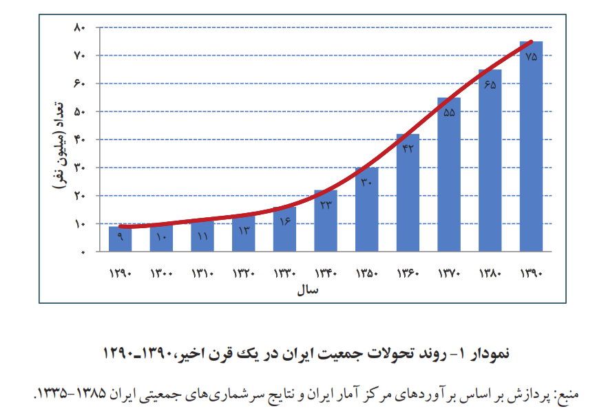
تغییرات حجم و رشد جمعیت در ایران:

Slide 7
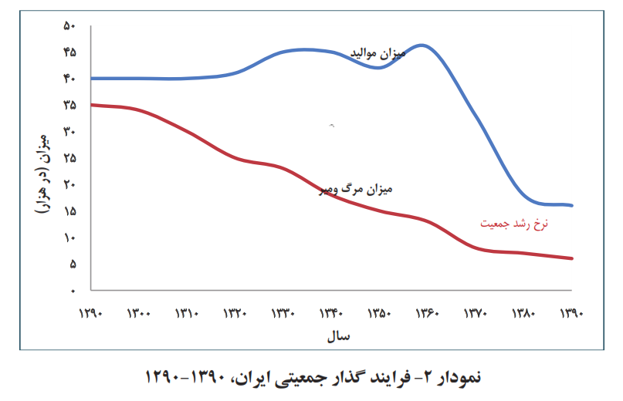
گذار جمعیتی ایران:

Slide 8
گذار جمعیتی ایران:
به عبارت دیگر: میزان باروری کل که در اوایل دهه 1350 حدود 6 فرزند برای هر زن در سن باروری بوده است، در سال های پایانی دهه 1350 و اوایل دهه 1360 به حدود 7 فرزند برای هر زن افزایش یافت. با این حال از سال های 1365 به بعد سطح باروری شروع به کاهش کرد و در یک دهه بیش از 50 درصد کاهش یافت. در اوایل دهه 1380 باروری به زیر سطح جایگزینی (2/1 فرزند برای هر زن) رسید و بر مبنای داده های سرشماری 1385 سطح آن به حدود 1/9 کاهش یافته است.

Slide 9
میزان رشد جمعیت:
نرخ رشد (درصد) | دوره
0/6 | 1290- 1300
1/4 | 1300-1320
2/5 | 1320-1335
3/1 | 1335-1345
2/7 | 1345-1355
3/9 | 1355-1365
1/69 | 1365-1375
1/6 | 1375-1385
1/3 | 1385-1390
تداوم رشد مثبت جمعیت ایران در چند دهه آینده، علی رغم تجربه باروری زیر سطح جایگزینی(2/1) ، ناشی از تأثیرات ساختار سنی جمعیت و گشتاور جمعیتی آن است.

Slide 10
مدل گذار جمعیتی:
زمان بندی متفاوت فاز های اول و دوم گذار جمعیتی یعنی گذارهای و منجر به تغییرات در میزان رشد و ساختار سنی جمعیت شده است. و مدل گذار جمعیتی بر این اساس شکل می گیرد:
باروری
مرگ و میر
قبل از شروع گذار جمعیتی زندگی ها کوتاه، موالید زیاد، رشد جمعیت کند و کم و جمعیت ساختاری جوان دارد. در بستر گذار جمعیتی، ابتدا مرگ و میر و سپس باروری کاهش یافته، در نتیجه میزان های رشد جمعیت ابتدا افزایش سریعی داشته و سپس دوباره کاهش می یابد. با حرکت به سمت باروری پایین و زندگی طولانی یک جمعیت سالخورده شکل خواهد گرفت

Slide 11
گذار ساختارهای سنی جمعیت ایران:
کشور ها در فرایند گذار جمعیتی با نوعی گذار در ساختار سنی مواجه می شوند.
در فاز اول گذار جمعیتی:
افزایش سریع در سنین پایین جمعیت (زیر 15 سال)
کاهش مرگ و میر
تورم جمعیتی در مقوله جمعیت زیر 15 سال
فشار اقتصادی زیادی بر جمعیت سنین فعالیت (برای حمایت از جمعیت کثیر وابسته زیر 15 سال)

Slide 12
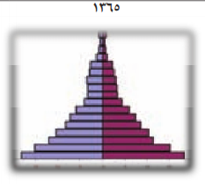
گذار ساختارهای سنی جمعیت ایران:

Slide 13
گذار ساختارهای سنی جمعیت ایران:
در فاز دوم گذار جمعیتی:
نسل دوره بیش زایی وارد سنین فعالیت می شوند
و
کاهش باروری
شرایط مناسبی برای رشد اقتصادی
تورم جمعیتی در مقوله سنین فعالیت

Slide 14
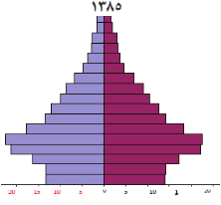
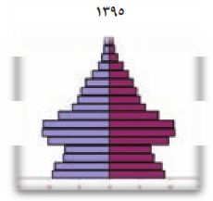
گذار ساختارهای سنی جمعیت ایران:

Slide 15
گذار ساختارهای سنی جمعیت ایران:
در فاز سوم گذار جمعیتی:
کاهش مرگ و میر
کاهش سریع باروری
تورم جمعیتی سالمندی
حرکت موج جمعیتی به سمت سالمندی
جمعیت در سنین فعالیت باید نسبت چشمگیری از جمعیت سالمند را حمایت کند

Slide 16
گذار ساختارهای سنی جمعیت ایران:
در هر یک از مراحل گذار ساختار سنی، با توجه به اینکه کدام یک از گروه های سنی در پیک جمعیتی باشند، نوع و کم و کیف نیازهای اجتماعی و جمعیتی تغییر می کند.

Slide 17
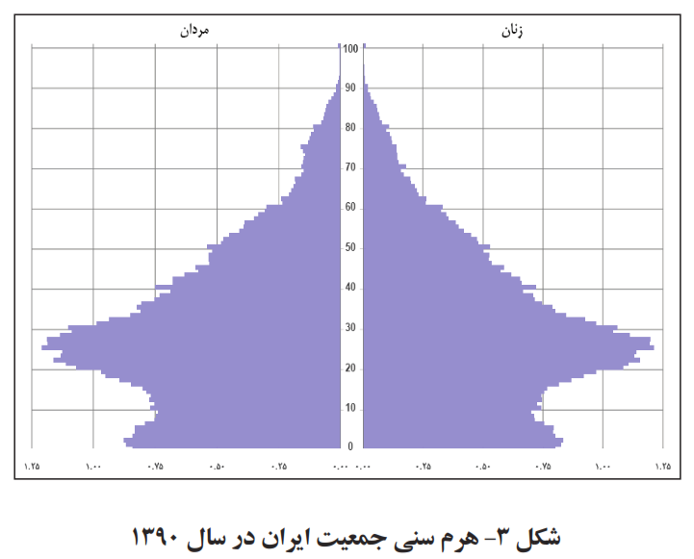
گذار ساختارهای سنی جمعیت ایران:

Slide 18
پنجره جمعیتی در ایران:
پنجره جمعیتی (Demographic Window): دوره زمانی به نسبت کوتاه از تحولات جمعیتی یک کشور است که در آن نسبت جمعیت سنین فعالیت به حداکثر می رسد و نوعی ساختار جمعیتی مطلوب برای شتاب بخشیدن به رشد اقتصادی مهیا می شود.
بنابر تعریف بخش سازمان ملل متحد: پنجره جمعیتی، دوره ای است که در آن نسبت جمعیت زیر 15 سال به کمتر از 30 درصد کل جمعیت برسد و نسبت جمعیت 65 ساله و بالاتر هنوز کم تر از 15 درصد باشد. به عبارت دقیق تر:
پنجره جمعیتی دوره ای است که در آن کمتر از یک سوم جمعیت خارج از سنین فعالیت (زیر 15 سال و 65 سال و بالاتر) و بیشتر از دو سوم جمعیت در سنین فعالیت (15-64 ساله) باشند.

Slide 19
پنجره جمعیتی در ایران:
بر اساس این شاخص ها، ایران از سال 1385 وارد فاز پنجره جمعیتی شده است.
در دوره ده ساله 1375-1385 در حالی که رشد سالیانه جمعیت کل ایران 1/61 درصد بوده، این رشد برای زیرگروه جمعیتی 15-64 سال، 3/84 درصد بوده است و تعداد جمعیت در سنین فعالیت از 33/7 میلیون به 49/1 میلیون افزایش یافته است.
به علاوه، سهم جمعیت زیر 15 سال از حدود 40 درصد در سال 1375 به 25 درصد در سال 1385کاهش یافته و در مقابل سهم جمعیت سنین فعالیت (15-64سال) از 56 به 70 درصد افزایش چشمگیری داشته و سهم گروه سنی 65 ساله و بالاتر نیز 5/2 درصد بوده است.

Slide 20
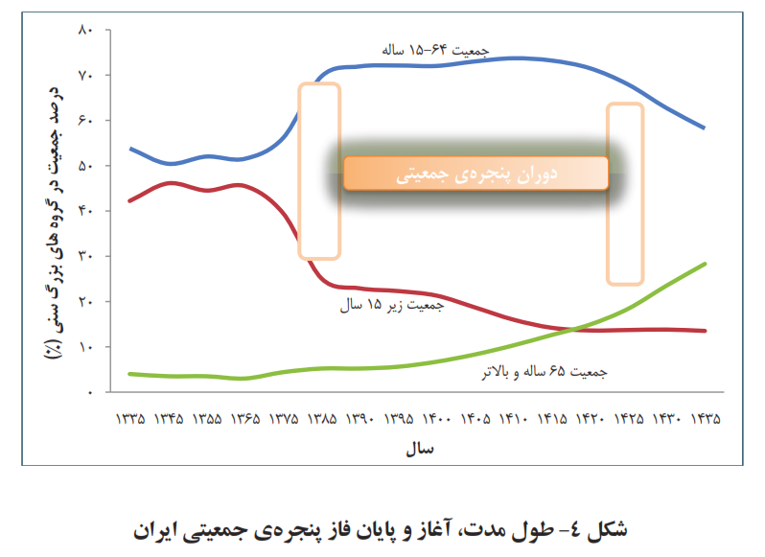
پنجره جمعیتی در ایران:

Slide 21
رابطه پنجره جمعیتی و نرخ باروری:
با توجه به آهنگ کاهش باروری طول مدت پنجره جمعیتی در کشورها و مناطق مختلف دنیا متفاوت بوده است؛ در اروپا طول مدت دوره پنجره جمعیتی 50 سال از 1950 تا 2000 بوده و در چین 25 سال از 1990 تا 2015 می باشد. بنابراین، اندازه و زمان بندی پنجره جمعیتی بیشتر به روندهای گذشته باروری و مرگ و میر وابسته است.

Slide 22
نتایج:
تأثیرات اقتصادی پنجره جمعیتی ریشه در این واقعیت دارد که در طول دوره ای که پنجره جمعیتی گشوده می شود، هزینه های عمومی – که در برنامه های اجتماعی نظیر آموزش و بهداشت صورت گرفته بود- به سمت سرمایه گذاری در بخش های تولیدی و زیرساخت ها هدایت می شوند.

Slide 23
نتایج:
بلوم و ویلیامسون معتقدند که پنجره جمعیتی به دو دلیل موجب ایجاد فرصت هایی برای رشد تولید سرانه و رشد اقتصادی می شود:
دلیل دوم به اثرات رفتاری ساختار سنی در حال تغییر برمی گردد. از یک سو بدنه در حال رشدی از نیروی کار جوان در ساختار نیروی کار وجود دارد که می تواند بهره وری و تولید را افزایش دهد و از سوی دیگر با توجه به الگوی چرخه زندگی، تغییرات ساختار سنی با ایجاد تغییراتی در الگوهای تولید و مصرف منجر به افزایش تولید و پس انداز می شود.
دلیل اول : نوعی تأثیر خالص ساختار سنی در GDP کل وجود دارد، افزایش جمعیت در سنین فعالیت منجر به افزایش نسبت تولیدکنندگان به مصرف کنندگان می شود و این شرایط برای رشد تولید سرانه مطلوب است.

Slide 24
نتایج:
فاز پنجره جمعیتی یک فرصت و پتانسیل بالقوه است و بالفعل شدن آن نیازمند محیط و بستر اجتماعی، اقتصادی و نهادی و سیاسی مناسب می باشد.
صرف گشوده شدن پنجره جمعیتی نمی تواند موجب رشد و توسعه اقتصادی گردد، بلکه بستر نهادی و سیاسی مناسب، اتخاذ و اجرای یک سری سیاست ها و برنامه ریزی ها پیش شرط و ضرورتی اجتناب ناپذیر در تحقق آن می باشد.

Slide 25
نتایج در سایر کشور ها:
بلوم و ویلیامسون در مطالعه خود در آسیای شرقی نتیجه گرفتند که بعد از کنترل سایر عوامل ، رشد جمعیت در سنین فعالیت تأثیر مثبت و قوی در GDPسرانه داشته است.
مطالعه آنها نشان داد که بین یک چهارم و دو پنجم معجزه اقتصادی این منطقه ناشی از تغییرات ساختار سنی جمعیت می باشد.
بررسی های سازمان ملل نیز نشان داد که حدود 33 درصد رشد اقتصادی آسیای حنوب شرقی در دهه های 1980 و 1990 ناشی از سود و موهبت جمعیتی است.

Slide 26
نتایج در سایر کشور ها:
بلوم و کانینگ در مطالعه ای به مقایسه تجارب اقتصادی جمعیتی آسیای شرقی و امریکای لاتین پرداختند. و نتیجه گرفتند که سود جمعیتی یک فرصت و پتانسیل است که نیازمند سیاست های محوری به ویژه در زمینه انعطاف پذیری، اقتصاد و در جذب افزایش سریع نیروی کار می باشد.
مطالعه فینگ و ماسون نشان داد که تغییرات ساختار سنی جمعیت نقش زیادی در پیشرفت اقتصادی چین داشته و حدود 15 درصد رشد اقتصادی این کشور را در طول سالهای 1982 تا 2000 را تبیین کرده است.
ونگبونسین و همکارانش در بررسی تغییرات ساختار سنی جمعیت تایلند نتیجه گرفتند که سود جمعیتی و اثرات آن بر رشد اقتصادی، اتوماتیک و خود به خودی صورت نمی گیرد، بلکه نیازمند اجرای استراتژی هایی نظیر افزایش بهره وری نیروی کار، اجرای سیاست های اقتصادی و اطلاحات مالی، توسعه بازار کار منطقه ای و تلاش برای طولانی مدت کردن زمان سود جمعیتی است.

Slide 27
برای کسب اطلاعات بیشتر:
کتاب ”کاهش جمعیت، ضربه ای سهمگین بر پیکر مسلمین“
نوشته علامه حسینی تهرانی را بخوانید
امشب ساعت 23
برنامه”ثریا“ را از شبکه اول سیما ببینید
به وبلاگ kaaqaz.blog.ir مراجعه کنید

